Slide 1
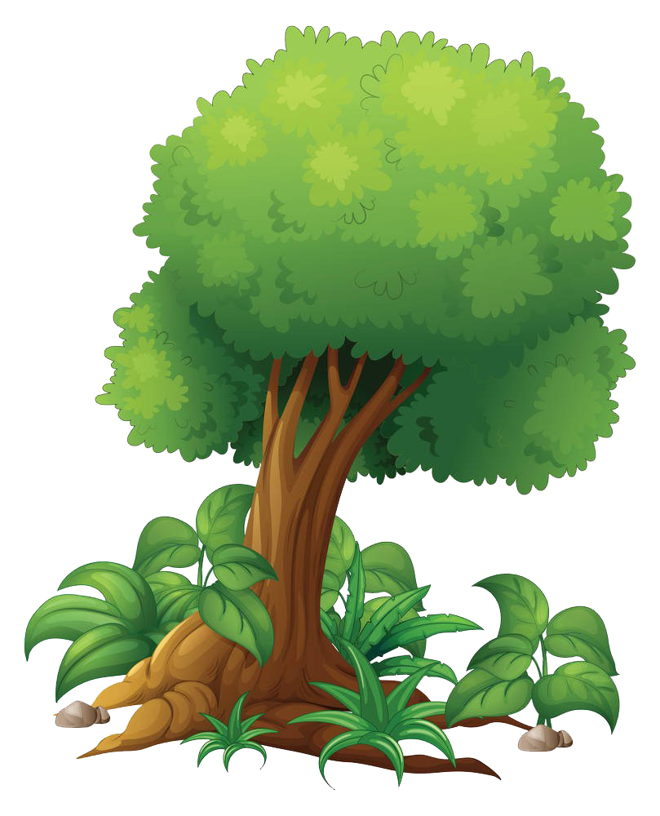





Hồ Thị Tuyết Sương

Slide 2
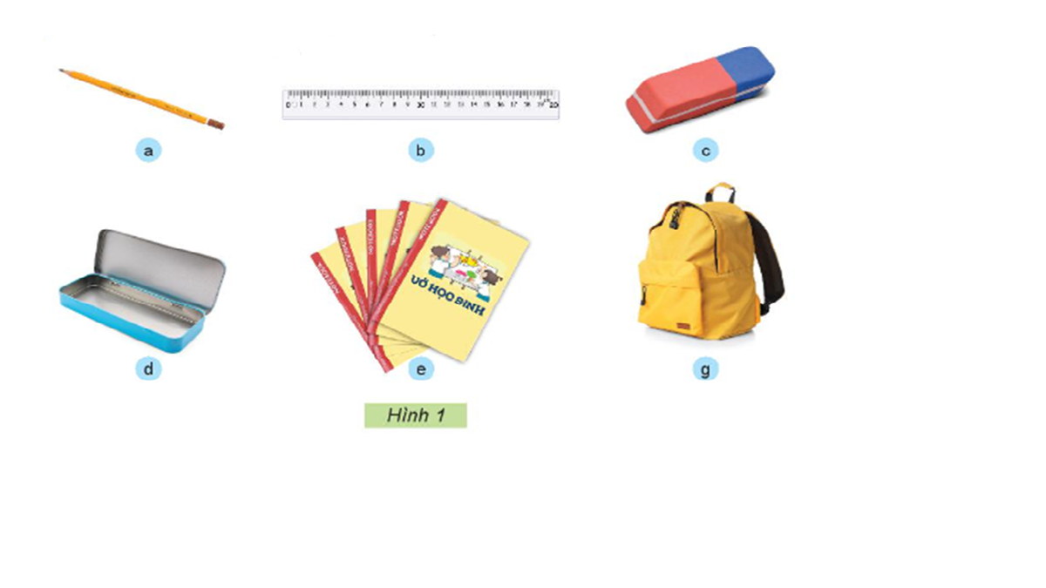
1. Em hãy nêu tên của các đồ dùng học tập trong hình 1.
THƯỚC KẺ
BÚT CHÌ
TẨY
HỘP BÚT
BA LÔ
QUYỂN VỞ

Slide 3
Em hãy nêu tác dụng của các đồ dùng học tập vừa nêu tên
ở trên?

Slide 4
Hình | Tên | Tác dụng
a | Bút chì | Dùng để viết, vẽ
b | Thước | Dùng để kẻ
c | Tẩy | Dùng để xóa
d | Hộp bút | Dùng để đựng bút, thước, compa, tẩy.
e | Vở học sinh | Dùng để ghi chép
g | Ba lô | Dùng để đựng toàn bộ dụng cụ học tập

Slide 5
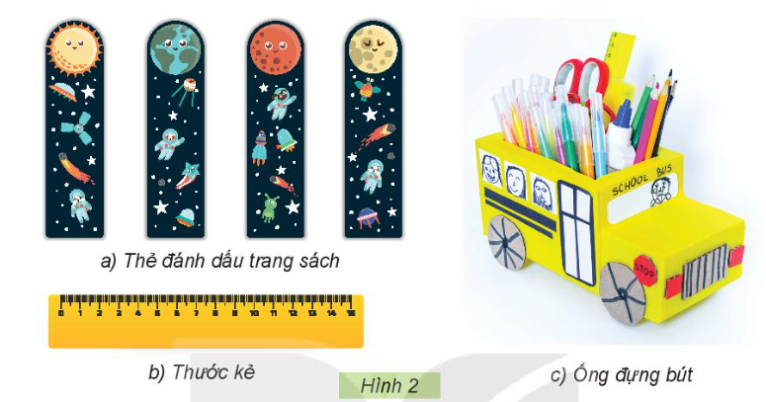

Em hãy cho biết những đồ dùng học tập trong Hình 2 có thể được làm từ vật liệu gì?

Slide 6
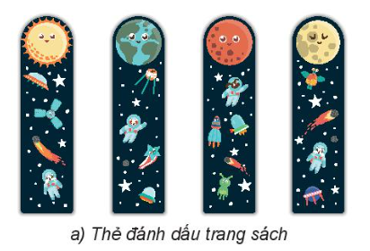
Thẻ đánh dấu sách thường được làm từ giấy, nhựa.

Slide 7
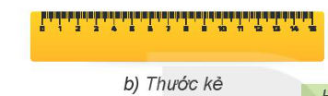
Thước kẻ thường được làm từ nhựa, gỗ hoặc kim loại hay có thể được làm từ giấy thủ công.

Slide 8
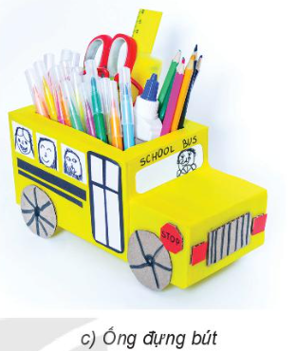
Hộp đựng bút là sản phẩm thủ công được làm từ những vật liệu thủ công như: giấy bìa, hộp giấy, giấy màu, hồ dán,...

Slide 9

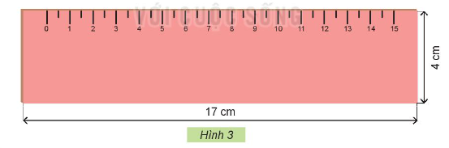

Em hãy quan sát sản phẩm mẫu ở hình 3 và cho biết hình dáng, kích thước, màu sắc của chiếc thước kẻ
Hình ảnh cái thước kẻ, có hình chữ nhật, dài 17 cm, rộng 4cm. Chiếc thước kẻ có màu hồng.

Slide 10
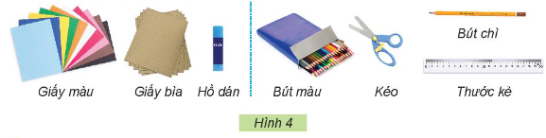
Em hãy lựa chọn các vật liệu, dụng cụ trong Hình 4 để làm được thước kẻ như yêu cầu và lập bảng theo mẫu gợi ý dưới đây:

Slide 11

Lập bảng theo mẫu
Vật liệu/Dụng cụ | Số lượng
Giấy thủ công màu hồng | 01 tờ
? | ?
…. | …

Slide 12

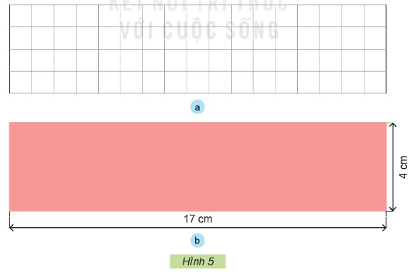
Làm sản phẩm theo các bước dưới đây
Bước 1: Tạo hình của thước
Vẽ và cắt một hình chữ nhật có chiều rộng 4 cm, chiều dài 17 cm ở mặt sau tờ giấy thủ công màu hồng (hình 5)

Slide 13
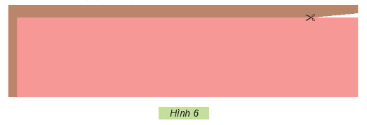
Bước 2: Tạo khung thước
Dán hình chữ nhật vừa cắt lên trên tờ giấy bìa và cắt tờ giấy bìa theo đường viền của hình chữ nhật (Hình 6)

Slide 14
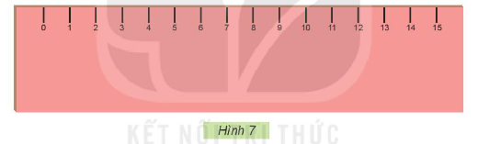
Bước 3: Chia vạch trên thước
Dùng bước màu và thước kẻ vẽ 16 vạch cách đều nhau 1 cm. Đánh số từ 0 đến 15 ở dưới mỗi vạch như Hình 7.

Slide 15
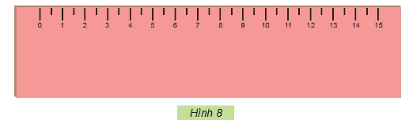
Bước 4: Hoàn thiện sản phẩm
Dùng bút màu và thước kẻ vẽ cách vạch ngắn xen kẽ ở chính giữa các vạch dài như hình 8.
Lưu ý: Sau khi hoàn thành công việc, cất gọn các dụng cụ và vật liệu.

Slide 16

Kể tên một số đồ dùng học tập khác của em và chúng được làm từ vật liệu gì?
Những đồ dùng học tâp nào có thể được làm từ các vật liệu thủ công?
Về nhà các em hãy lựa chọn vật liệu phù hợp để làm thêm một số thước kẻ có kiểu dáng khác nhau.

